Slide 1
5장. 그림으로 꾸며보는
홈페이지
홈페이지용 그림 활용법
그림 삽입 태그 <IMG>
배경 그림 다루기
그림과 문자열의 어울림

Slide 2
<IMG> 태그로 그림 삽입하기 – 홈페이지용 그림 파일
[형식]
GIF
  Graphic Interchange Format의 약어
  256컬러만 지원하므로 주로 홈페이지용 버튼, 메인,문자 처럼 단순한 그림에 사용된다.
JPG
  1980년, Joint Photographic Experts Group(JPEG)에서 개발
  16만 컬러를 지원하므로 인물사진, 배경사진과 같이 고해상도 그림에 주로 사용된다.
PNG
BMP

Slide 3
<IMG> 태그로 그림 삽입하기 – 홈페이지용 그림 파일
[GIF 형식의 특징]
애니메이션(Animated GIF)
투명그림(Transparent GIF)
인터레이스 그림(Interaced GIF)

Slide 4
<IMG> 태그로 그림 삽입하기 – 그림 삽입 태그 <IMG>
<img> 태그의 속성
  src
  alt
  width
  height
  align
  border
  hspace
  vspace
배경 그림과 관련된 <body> 태그의 속성
  background
  bgproperties

Slide 5
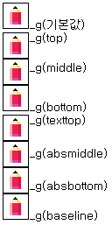
<IMG> 태그로 그림 삽입하기 – 그림과 문자열의 어울림
수평정렬
  left
  right
수직정렬
  top, middle, bottom
  texttop
  absmiddle, absbottom
  baseline

Slide 6
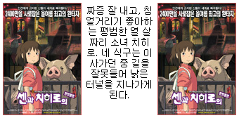
<IMG> 태그로 그림 삽입하기 – 그림과 문자열의 어울림
[양쪽 어울림]
<img src=" poster.jpg" align=left>
<img src=" poster.jpg" align=right> 내용

